Slide 1
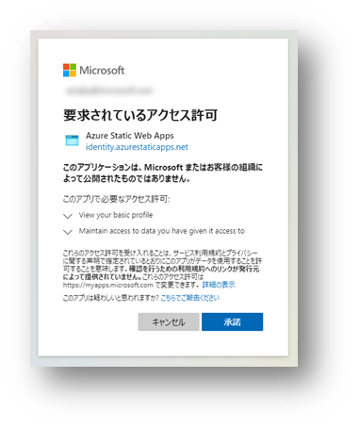
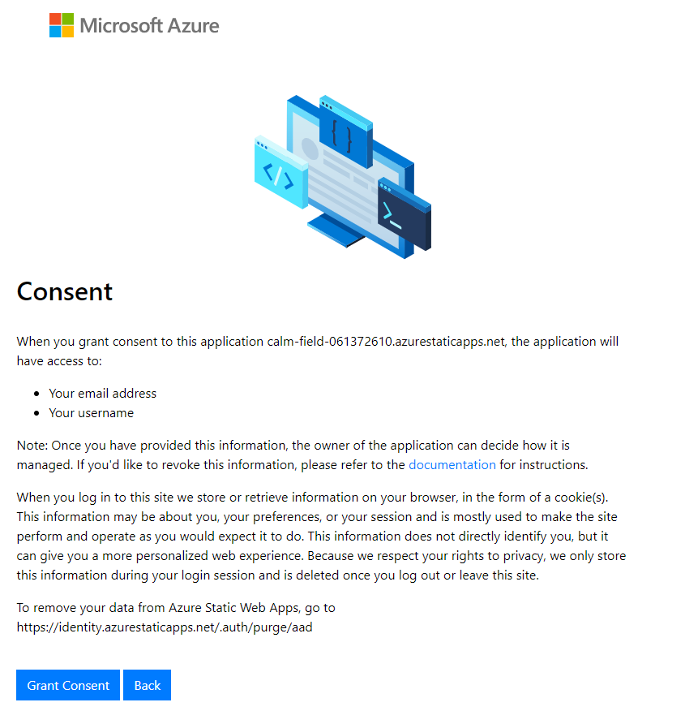
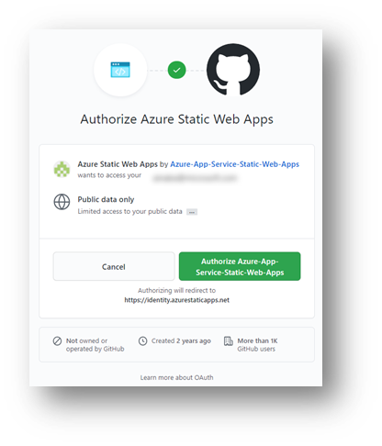
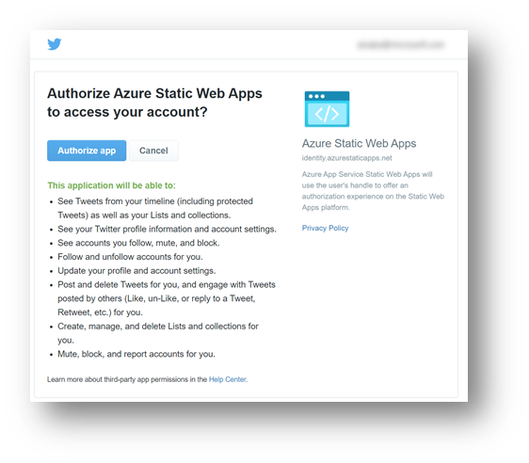
各プロバイダでの同意画面 （Static Web Apps 共通）
AAD でログイン要求
https://<webapp-domain-name>.azurestaticapps.net/.auth/aad
各 Static Web Apps 固有の同意画面
Github でログイン要求
https://<webapp-domain-name>.azurestaticapps.net/.auth/github
Github でログイン要求
https://<webapp-domain-name>.azurestaticapps.net/.auth/twitter

Slide 2
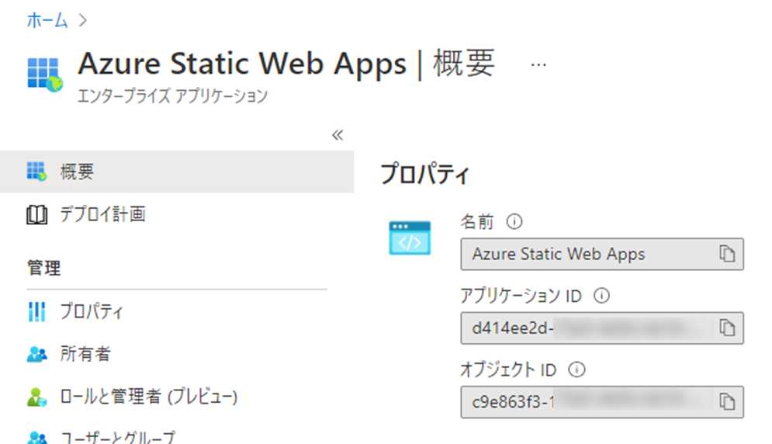
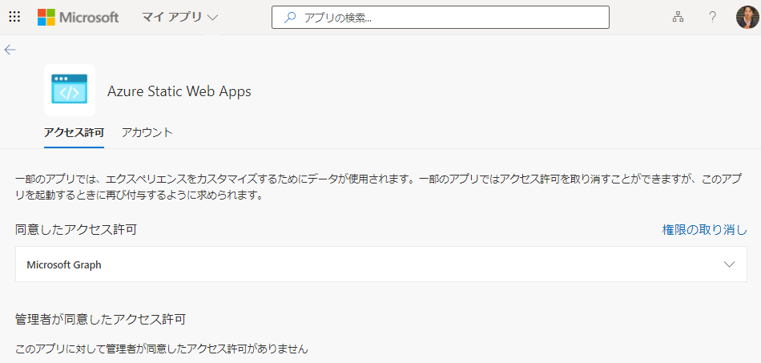
サービスプリンシパル
マイアプリ

Slide 3
